Slide 1
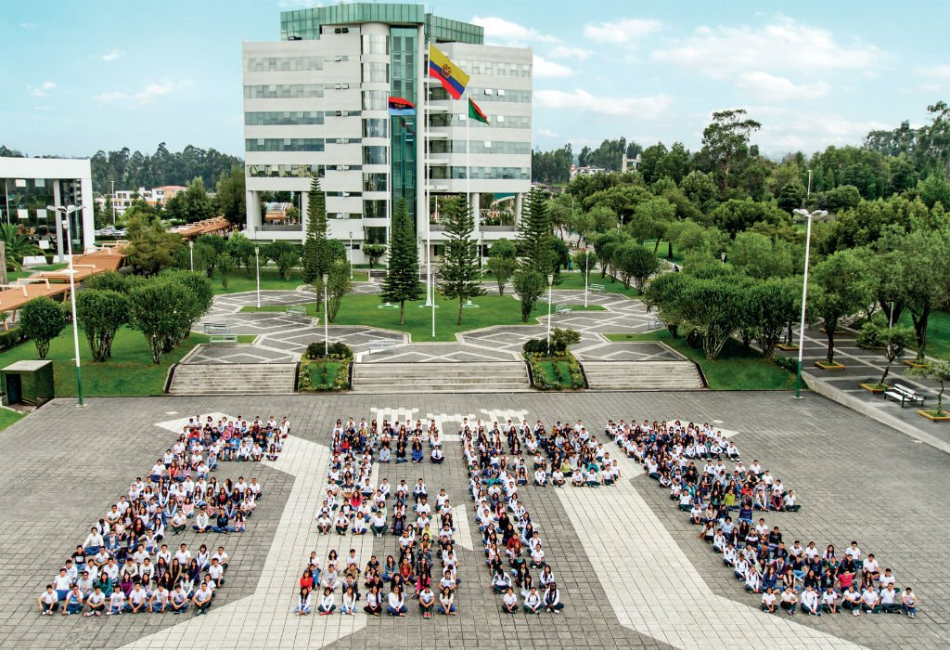
“Emplea todos tus esfuerzos, incluso cuando las posibilidades jueguen en tu contra”
Arnold Palmer

Slide 2
DEPARTAMENTO DE CIENCIAS ECONÓMICAS, ADMINISTRATIVAS Y DE COMERCIO
TESIS PRESENTADA COMO REQUISITO PREVIO A LA OBTENCIÓN DEL TÍTULO DE INGENIERA EN FINANZAS Y AUDITORÍA, CONTADOR PÚBLICO AUTORIZADO.
“LA INCIDENCIA DEL CONTROL INTERNO FRENTE A LA RENTABILIDAD DE LAS PYMES DEL SECTOR DE COMERCIO DEL CANTÓN QUITO - 2017”
AUTOR:
ARTEAGA DURAZNO, CRISTINA MARÍA
CADENA RODRIGUEZ, JEANNETH MABEL
Dra. Eugenia Camacho
DIRECTORA
SANGOLQUÍ, 2019

Slide 3
INTRODUCCIÓN
> Nº
En Latinoamérica 67% de fuerza laboral
Ecuador 41,70% compañías
Sector más productivo respecto al PIB 25%
PEA 70% 7 a 10
Parte esencial de la economía ecuatoriana
PYMES
Base para grandes organizaciones
1952- Bodega la Favorita
Venta de jabones, velas y artículos imp.
Actualmente 18 marcas
Propietaria de 12 centros comerciales
Ingresos USD 2,467 millones
Sector Comercio
Principal desempeño 39% de participación
Cantón Quito
Representa el 48% del total de Pymes de Ecuador

Slide 4
PROBLEMÁTICA

Slide 5
(No) Objetivos Corporativos
Líneas de comunicación escasa
Fraude
Pérdida de Información
Innovación escasa
Decrecimiento de los Ingresos 7,17%
Zona de Declive
(No) Manual de Procedimiento
(No) Primera década de vida
Falta de desarrollo

Slide 6
BASES TEÓRICAS

Slide 7
PYMES
PYMES
Pequeña Empresa
10 a 49 Trabajadores
Ingresos entre $100.001,00 y $1’000.000,00
Mediana Empresa
50 a 199 Trabajadores
Ingresos entre $1’000.001,00 y $5’000.000,00
Producen y comercializan bienes y servicios
varias ramas de economía

Slide 8
Rentabilidad
RENTABILIDAD
Relación entre ingresos y costos
beneficio económico
Movilizan medios materiales, humanos y financieros
Instrumentos para medir
ROA
ROE
Rentabilidad
Utilidad Neta / Activo Total
Utilidad Neta / Patrimonio Total
Rendimiento obtenido por sus capitales propios
Relación entre el beneficio logrado en un determinado período y los activos totales
Utilidad Neta / Ingresos
Ganancia propia

Slide 9
ORGANIZACIÓN
RIESGO INHERENTE
CONTROL INTERNO
Operacionales
Información
Cumplimiento
Métodos y procedimientos
SEGURIDAD RAZONABLE
Limitaciones
RIESGO DE CONTROL

Slide 10
MODELOS DE MEDICIÓN

Slide 11
COSO
1985
COSO 2013
COSO 2017
Estrategia y Desempeño
Control Interno

Slide 12
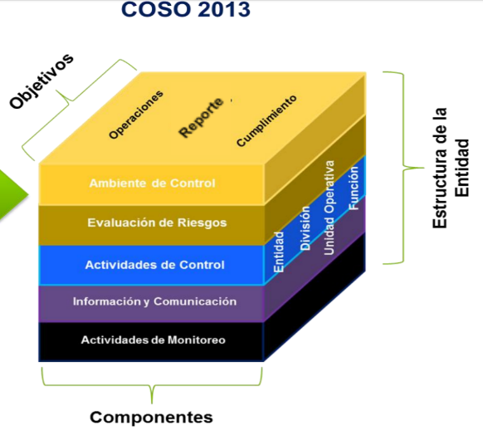
COSO
2013
2017

Slide 13
HIPÓTESIS
Variable dependiente
Rentabilidad
Variable Independiente
Control Interno
¿Será que existe correlación directa entre el nivel de control interno frente a la rentabilidad en las PYMEs del sector de comercio en Quito?

Slide 14
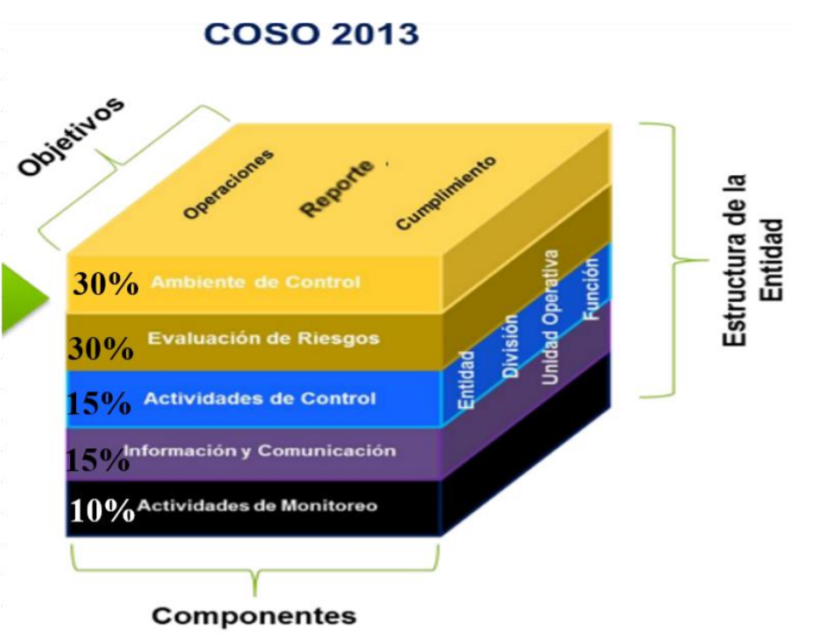
METODOLOGÍA
Objeto de Estudio
Pymes del Sector Comercio del Cantón Quito datos al año 2017
Rentabilidad
Análisis de correlación R de Pearson

Slide 15
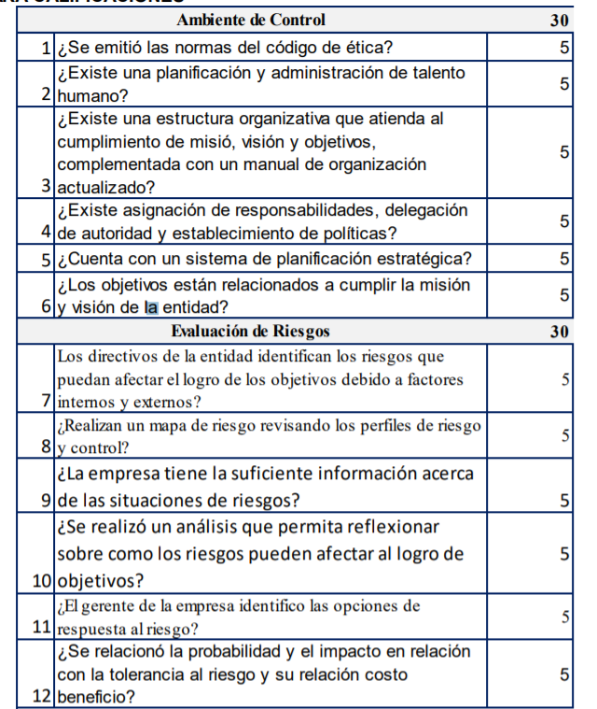
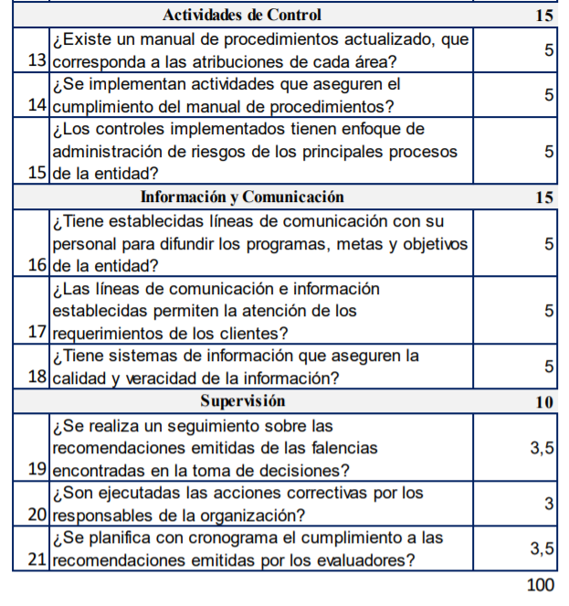
NIVEL DE CONTROL INTERNO

Slide 16
RESULTADOS

Slide 17
Situación –Contexto de empresas Objeto de estudio

Slide 18
ACTIVIDAD ECONÓMICA – SECTOR COMERCIO QUITO 2017
Venta al por mayor y menor | Teléfonos
 | Equipos de comunicación
 | Equipo Médico
 | Equipo de Laboratorio
 | Maquinaria y equipo agropecuario
 | Equipos tecnológicos
 | Productos Farmacéuticos
 | Partes de Autos
 | Equipo de seguridad
 | Equipo Industrial
 | Equipo eléctrico
 | Equipo de oficina
 | Perfumería
 | Prendas de vestir y calzado
 | Programas Informática
 | Materiales de construcción
 | Electrodomésticos

Slide 19
Diagnóstico Financiero

Slide 20
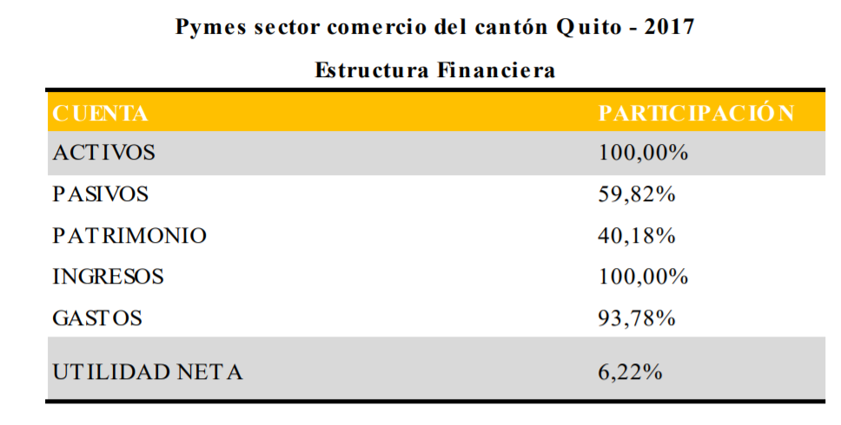
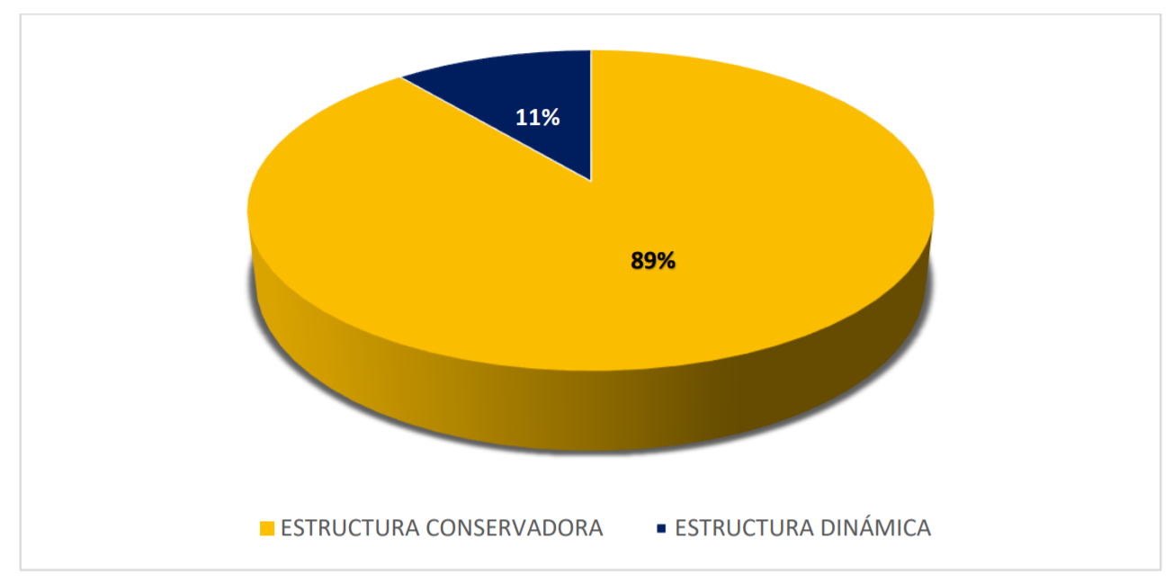
Estructura de inversión

Slide 21
Rentabilidad
Criterio
Sin Rentabilidad
Muy Baja
Rango
-26% al 0%
1% al 4%
Rentabilidad
31%
Baja
Baja Moderada
Moderada
Alta
ROA
5% al 9%
10% al 17%
18% al 37%
Mayor al 38%
23%
9%
2%
12%
23%
12%
17%
26%
29%
14%
2%
ROE
6%
10%
8%
18%
25%
12%
21%

Slide 22
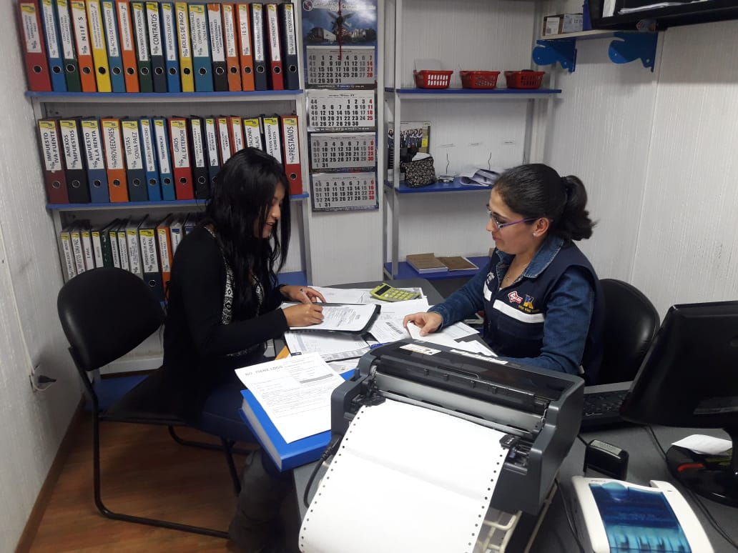
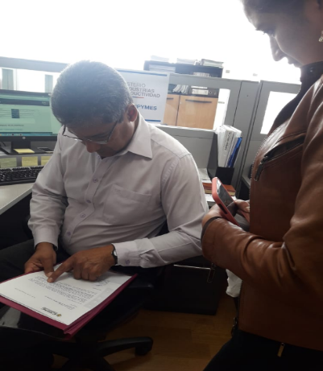
Control Interno – Aplicación de Cuestionario Método COSO 2013

Slide 23
AMBIENTE DE CONTROL
Respuestas | ¿Se emitió las normas del código de ética? | ¿Existe una planificación y administración de talento humano? | ¿Existe una estructura organizativa que atienda al cumplimiento de misión, visión y objetivos, complementada con un manual de organización actualizado? | ¿Existe asignación de responsabilidades, delegación de autoridad y establecimiento de políticas? | ¿Cuenta con un sistema de planificación estratégica? | ¿Los objetivos están relacionados a cumplir la misión y visión de la entidad?
0 | 56 | 11 | 19 | 16 | 20 | 24
1 | 0 | 0 | 0 | 7 | 0
2 | 0 | 0 | 6 |  | 9 | 9
2,5 | 199 | 252 | 120 | 241 | 237 | 138
3 | 22 | 54 | 172 | 63 | 57 | 150
4 | 7 | 25 | 16 | 11 | 19 | 21
5 | 58 |  | 9 | 4 | 0
TOTAL | 342 | 342 | 342 | 342 | 342 | 342

Slide 24
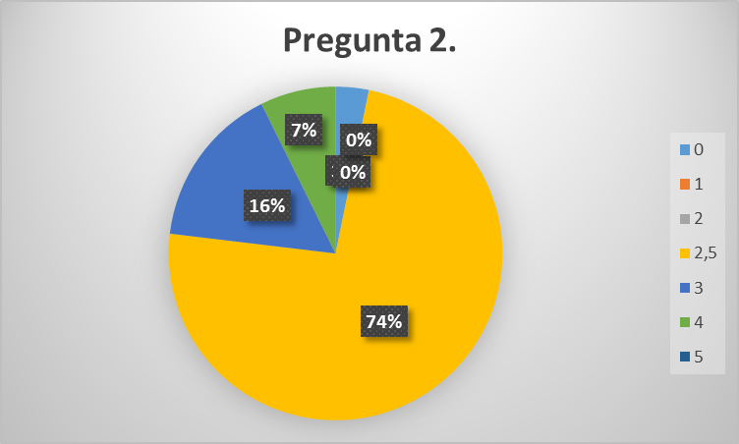
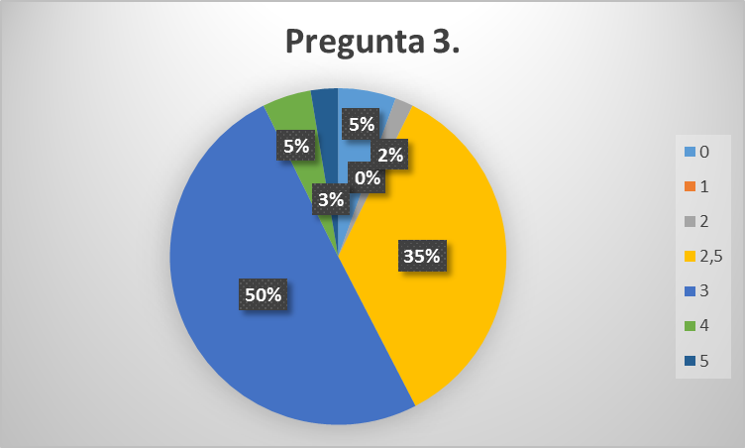
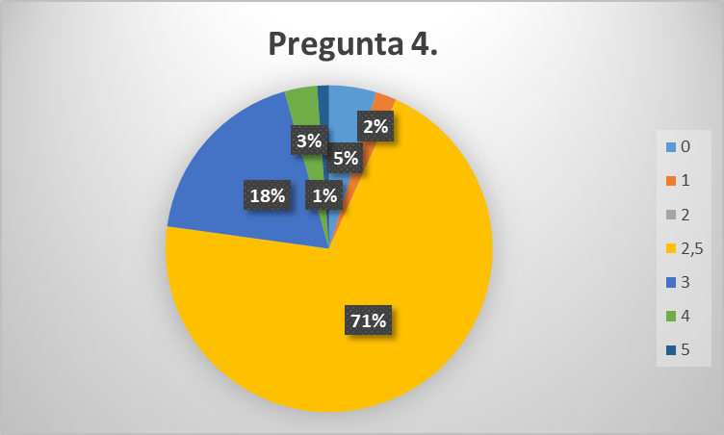
¿Existe una planificación y administración de talento humano?
¿Se emitió las normas del código de ética?
¿Existe una estructura organizativa que atienda al cumplimiento de misión, visión y objetivos, complementada con un manual de organización actualizado?
¿Existe asignación de responsabilidades, delegación de autoridad y establecimiento de políticas?

Slide 25
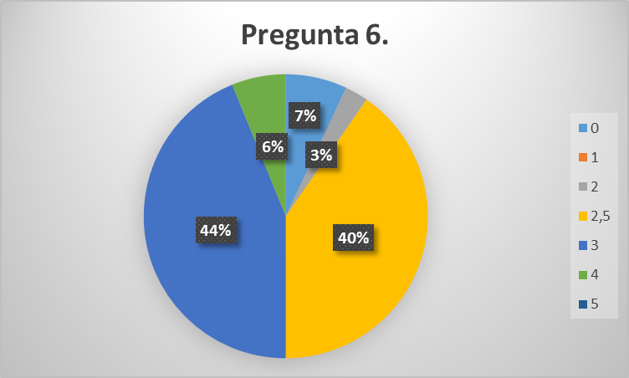
¿Cuenta con un sistema de planificación estratégica?
¿Los objetivos están relacionados a cumplir la misión y visión de la entidad?

Slide 26
EVALUACION DE RIESGOS
Respuestas | Los directivos de la entidad identifican los riesgos que puedan afectar el logro de los objetivos debido a factores internos y externos? | ¿Realizan un mapa de riesgo revisando los perfiles de riesgo y control? | ¿La empresa tiene la suficiente información acerca de las situaciones de riesgos? | ¿Se realizó un análisis que permita reflexionar sobre como los riesgos pueden afectar al logro de objetivos? | ¿El gerente de la empresa identificó las opciones de respuesta al riesgo? | ¿Se relacionó la probabilidad y el impacto en relación con la tolerancia al riesgo y su relación costo beneficio?
0 | 43 | 309 | 254 | 138 | 174 | 267
1 | 2 | 0 | 0 | 4 | 0 | 0
2 | 9 | 3 | 6 | 9 | 10 | 5
2,5 | 124 | 20 | 37 | 127 | 105 | 40
3 | 149 | 5 | 20 | 43 | 33 | 18
4 | 15 | 5 | 25 | 21 | 17 | 8
5 | 0 | 0 | 0 | 0 | 3 | 4
TOTAL | 342 | 342 | 342 | 342 | 342 | 342

Slide 27
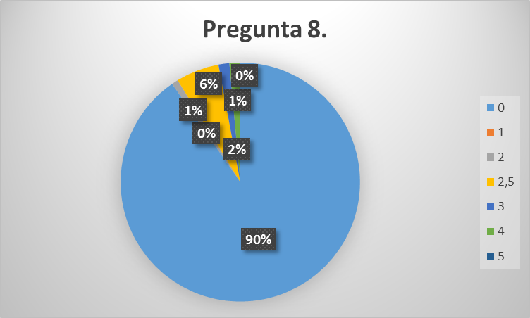
¿Los directivos de la entidad identifican los riesgos que puedan afectar el logro de los objetivos debido a factores internos y externos?
¿Realizan un mapa de riesgo revisando los perfiles de riesgo y control?

Slide 28
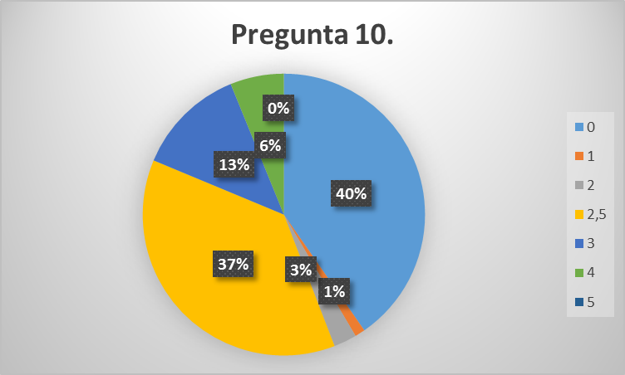
¿La empresa tiene la suficiente información acerca de las situaciones de riesgos?
¿Se realizó un análisis que permita reflexionar sobre como los riesgos pueden afectar al logro de objetivos?

Slide 29
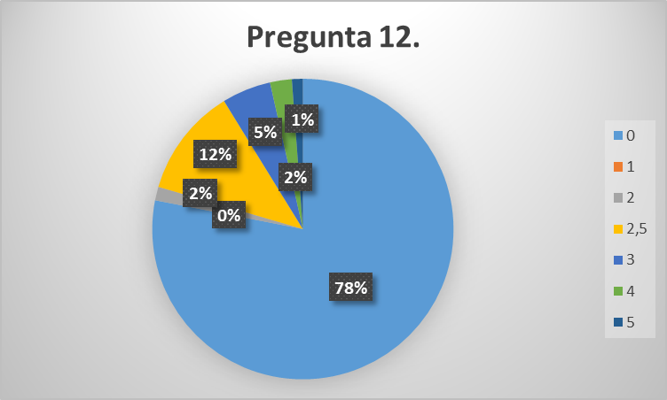
¿El gerente de la empresa identificó las opciones de respuesta al riesgo?
¿Se relacionó la probabilidad y el impacto en relación con la tolerancia al riesgo y su relación costo beneficio?

Slide 30
ACTIVIDADES DE CONTROL
Respuestas | ¿Existe un manual de procedimientos actualizado, que corresponda a las atribuciones de cada área? | ¿Se implementan actividades que aseguren el cumplimiento del manual de procedimientos? | ¿Los controles implementados tienen enfoque de administración de riesgos de los principales procesos de la entidad?
0 | 256 | 22 | 16
1 | 1 | 1 | 253
2 | 14 | 36 | 6
2,5 | 26 | 110 | 30
3 | 26 | 154 | 28
4 | 15 | 18 | 7
5 | 4 | 1 | 2
TOTAL | 342 | 342 | 342

Slide 31
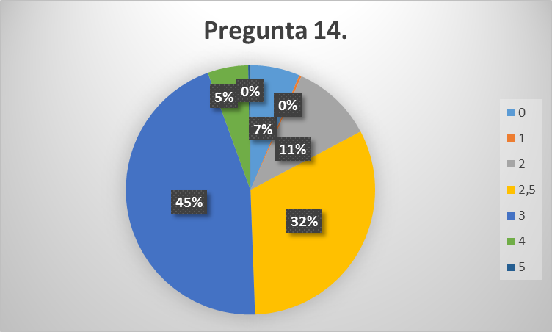
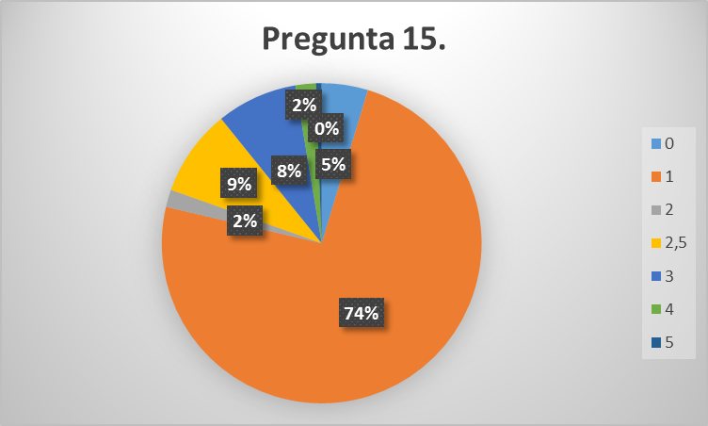
¿Existe un manual de procedimientos actualizado, que corresponda a las atribuciones de cada área?
¿Los controles implementados tienen enfoque de administración de riesgos de los principales procesos de la entidad?
¿Se implementan actividades que aseguren el cumplimiento del manual de procedimientos?

Slide 32
INFORMACIÓN Y COMUNICACIÓN
Respuestas | ¿Tiene establecidas líneas de comunicación con su personal para difundir los programas, metas y objetivos de la entidad? | ¿Las líneas de comunicación e información establecidas permiten la atención de los requerimientos de los clientes? | ¿Tiene sistemas de información que aseguren la calidad y veracidad de la información?
0 | 1 | 1 | 1
1 | 9 | 10 | 11
2 | 16 | 19 | 9
2,5 | 47 | 38 | 43
3 | 198 | 178 | 206
4 | 60 | 83 | 58
5 | 11 | 13 | 14
TOTAL | 342 | 342 | 342

Slide 33
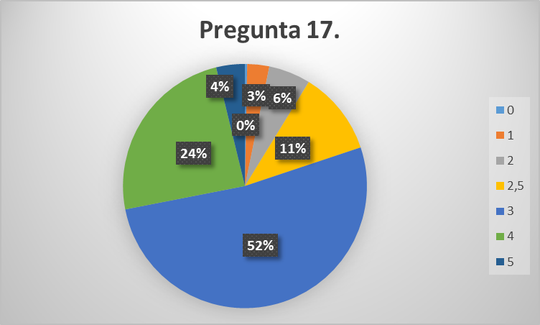
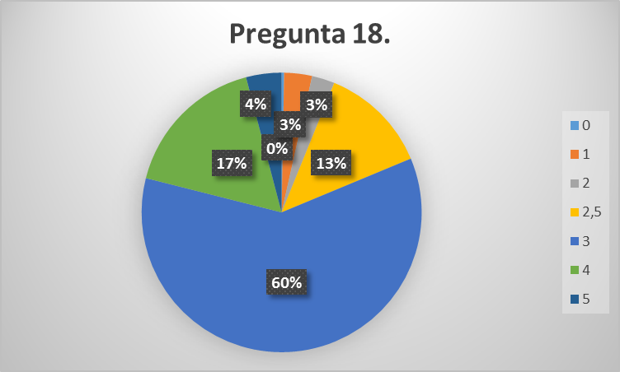
¿Tiene establecidas líneas de comunicación con su personal para difundir los programas, metas y objetivos de la entidad?
¿Las líneas de comunicación e información establecidas permiten la atención de los requerimientos de los clientes?
¿Tiene sistemas de información que aseguren la calidad y veracidad de la información?

Slide 34
SUPERVISIÓN
Respuestas | ¿Se realiza un seguimiento sobre las recomendaciones emitidas de las falencias encontradas en la toma de decisiones? | ¿Son ejecutadas las acciones correctivas por los responsables de la organización? | ¿Se planifica con cronograma el cumplimiento a las recomendaciones emitidas por los evaluadores?
0 | 190 | 190 | 189
1 | 3 | 0 | 132
2 | 62 | 47 | 17
2,5 | 13 | 5 | 0
3 | 74 | 100 | 4
3,5 | 0 | 0 | 0
TOTAL | 342 | 342 | 342

Slide 35
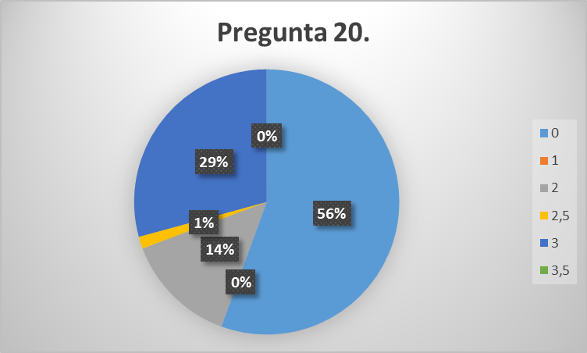
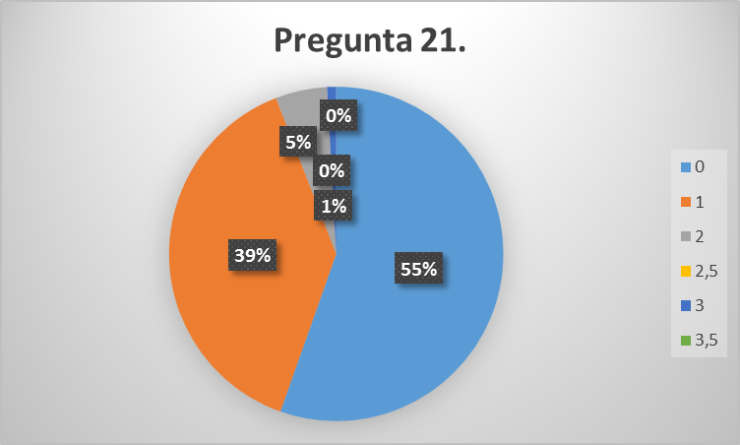
¿Se realiza un seguimiento sobre las recomendaciones emitidas de las falencias encontradas en la toma de decisiones?
¿Son ejecutadas las acciones correctivas por los responsables de la organización?
¿Se planifica con cronograma el cumplimiento a las recomendaciones emitidas por los evaluadores?

Slide 36
NIVEL DE CONTROL INTERNO
/10
3,44/10

Slide 37
Datos
45% Desconocimiento de Control Interno
78% No identifica eventos negativos
23,3% Ha realizado análisis costo-beneficio

Slide 38
Hallazgos
HALLAZGOS
Ambiente de Control
No tienen Código de ética elaborado
Evaluación de Riesgos
No identifican riesgos internos y externos que afecten el logro de objetivos.
No posee políticas claras y asignación de responsabilidades adecuada
No establecen indicadores de gestión que permitan evaluar el cumplimiento de los objetivos
No realizan evaluación de riesgos
No se relaciona la probabilidad y el impacto en relación con la tolerancia al riesgo y su costo – beneficio.

Slide 39
Hallazgos
HALLAZGOS
Actividades de Control
No existe manual de procedimientos actualizado
Información y Comunicación
Líneas de comunicación inadecuadas
Supervisión
No planifican con cronograma el cumplimiento de las recomendaciones.

Slide 40
NIVEL DE MADUREZ DE CONTROL INTERNO
La gestión de riesgos está integrada en la toma de decisiones. La organización aprovecha las oportunidades de manera selectiva, ya que es una especial habilidad para aprovechar
Las actividades de gestión de riesgo en toda la organización estan implementadas consistentemente entre las unidades de negocio las actividades están correlacionadas y agregadas entre los tipos de riesgo y las unidades de negocio, y abarca más tipos de riesgo (incluyendo reputacional, estratégico y operacional)
Eficiente
Integrado
Monitoreado por programas efectivos
Mejora Continua
Las actividades de gestión de riesgo en toda la organización no se aplican de manera coherente en las unidades de negocio o pueden estar en desarrollo , pero aun no han sido finalizadas.
2%
Las actividaeds de gestión de riesgos no estan estructuradas, ni coordinadas, ni documentadas o podrían no existir.
No existe filosofía de gestión de riesgoso los objetivos no han sido definidos
NIVEL DE MADUREZ
Descripción
Finalizado
Comunicado e Implementado
Resultados esperados
Aplicado a toda la organización
9%
Definido/Desarrollado
Documentado
Comunicado
Considera los riesgos
23%
Indefinido/No desarrollado No estructurado
Informal
No consideran los riesgos
67%

Slide 41
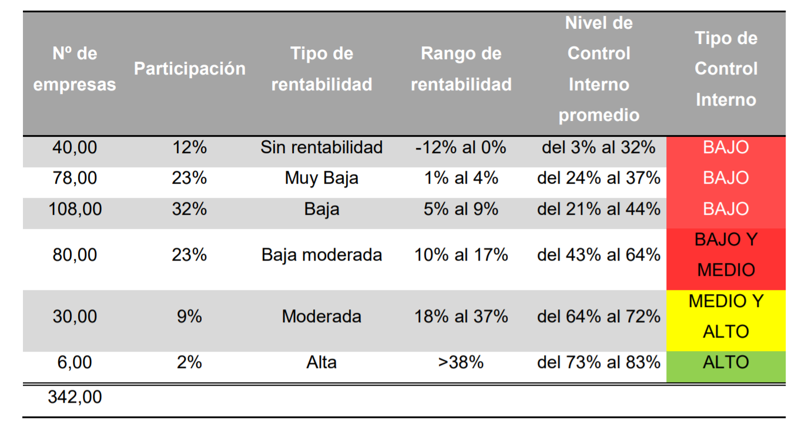
CONTROL INTERNO - RENTABILIDAD
/10

Slide 42
Histograma comparativo Control Interno y Rentabilidad.

Slide 43
RESULTADO DE HIPÓTEIS

Slide 44
Variable Dependiente
Rentabilidad
Variable Independiente
Control Interno
R PEARSON
61,75%
MUESTRA
342 PYMEs – Sector Comercio – Quito 2017
INTERPRETACIÓN
Relación directa entre variables.

Slide 45
ACCIONES A TOMAR

Slide 46
PYMEs
No poseen Control Interno adecuado
Plantea acciones a realizar sobre el control interno.
Cada entidad debe realizar un estudio
acerca de la mejor manera de implementar
Control Interno

Slide 47
ACCIONES A TOMAR CONTROL INTERNO SEGÚN MODELO COSO ERM 2013
MATRIZ DE REFERENCIA
Ambiente de Control
Integridad y Valores Éticos
Filosofía de la gestión del riesgo
Compromiso de compentencia
Estructura Organizativa
Políticas y Prácticas en recursos humanos
Evaluación de Riesgos
Riesgo Aceptado
Factores de Influencia
Probabilidad e Impacto
Evaluación de respuestas
Selección de respuestas
Perspectiva Costos/Beneficio
Identificación de Riesgos
MATRIZ

Slide 48
ACCIONES A TOMAR CONTROL INTERNO SEGÚN MODELO COSO ERM 2013
MATRIZ DE REFERENCIA
ACTIVIDADES DE CONTROL
Integración de la respuesta al riesgo
Tipos de Actividades de control
Políticas y Procedimientos
SUPERVISIÓN – MONITOREO
Comunicación de deficiencias
Actividades permanentes de supervisión
Seguimiento de recomendaciones
INFORMACIÓN Y COMUNICACIÓN
Seguridad en el manejo de la información
Líneas de comunicación
MATRIZ
CONCLUSIONES

Slide 49
ACCIONES A TOMAR CONTROL INTERNO SEGÚN MODELO COSO ERM 2013
MATRIZ DE REFERENCIA
Componente | Aspectos de mejora | Acciones
Ambiente de Control | Integridad y Valores Éticos | Establecer un código de ética acorde a la normativa vigente, el mismo que debe ser socializado a los involucrados.
 | Filosofía de la gestión del riesgo | Elaborar planificación estratégica acorde a las necesidades del negocio y el sentido de dirección de la organización
 | Compromiso de compentencia | Reclutamiento de personal competente en función de los objetivos
 | Estructura Organizativa | Realizar un manual de procesos de la organización, que atienda el cumplimiento de la misión, visión y objetivos.
 |  | Establecer estructura funcional mediante líneas de reporte y responsabilidad para la consecusión de los objetivos
 | Políticas y Prácticas en recursos humanos | Establecer Políticas que reflejen expectativas de competencia necesaria para soportar el logro de objetivos

Slide 50
Componente | Aspectos de mejora | Acciones
Evaluación de Riesgos | Objetivos | Estratégicos, Operacionales, Información y Cumplimiento | Los objetivos deben existir antes que la dirección pueda identificar potenciales eventos
 | Riesgo Aceptado |  | Gestionar los riesgos corporativos para asegurar que la dirección ha establecido un proceso para fijar objetivos y que los objetivos seleccionados son consecuentes al riesgo aceptado
 | Tolerancia al Riesgo
 | Factores de Influencia | Riesgos: Económicos Medioambientales Políticos Sociales Tecnológicos Infraestructura Procesos | Los posibles eventos negativos internos y externos que puedan afectar el logro de los objetivos corporativos deben ser identificados, diferenciando riesgos y oportunidades.
 | Riesgo/Oportunidad
 | Riesgos Internos y Externos
 | Riesgo Inherente y Riesgo Residual | Riesgo Inherente: Aquel que se enfrenta en ausencia de acciones de la dirección por la naturaleza del negocio | Instaurar metodología de evaluación de riesgos acorde a las necesidades del negocio, relacionando su probabilidad e impacto. Realizar un mapa de riesgos
 | Probabilidad e Impacto
 | Fuentes de datos | Riesgo Residual: Aquel que permanece despues que la dirección implementa sus respuestas al riesgo
 | Técnicas de Evaluación
 | Correlación entre acontecimientos
 | Evaluación de respuestas | Evitar Aceptar Reducir Compartir | Desarrollar acciones para alinearse con el riesgo aceptado
 | Selección de respuestas
 | Perspectiva Costos/Beneficio

Slide 51
Componente | Aspectos de mejora | Acciones
Actividades de Control | Integración de la respuesta al riesgo | Las políticas y procedimientos se estableccen e implantan para ayudar a asegurar que las respuestas a los riesgos se llevan a cabo eficazmente
 | Tipos de Actividades de control
 | Políticas y Procedimientos
Información y Comunicación | Líneas de comunicación | La información relevante se identifica, capta y comunica en forma y plazo pertinente para permitir a los involucrados afrontar sus responsabilidades.
 | Seguridad en el manejo de la información
Monitoreo | Actividades permanentes de supervisión | Supervisar la gestión de riesgos corporativos mediante modificaciones oportunas cuando estas lo requieran
 | Comunicación de deficiencias
 | Seguimiento de recomendaciones

Slide 52
CONCLUSIONES

Slide 53
Relación Directa
Actividades correctivas
Sin Evaluar Costo - Beneficio
Niveles bajos de rentabilidad
Control Interno deficiente
Control Interno Deficiente
No tienen identificado sus objetivos
Inexistencia de manual de procesos - Funciones
Desconocimiento
Empresas con niveles de rentabilidad y control interno alto
Control interno eficiente
Deficiente en el componente de comunicación

Slide 54
RECOMENDACIONES

Slide 55
Implementación de un sistema de control Interno eficiente
Evaluar riesgos inherentes
Probabilidad e impacto
Evaluar Costo - Beneficio
Establecer estructuras funcionales – Líneas de reporte – responsabilidades
Identificar objetivos empresariales
Personal Competente
Manual de procesos
Manual de Funciones
Identificar Eventos negativos
Comunicación
Políticas y procedimientos

Slide 56
GRACIAS

